Slide 1
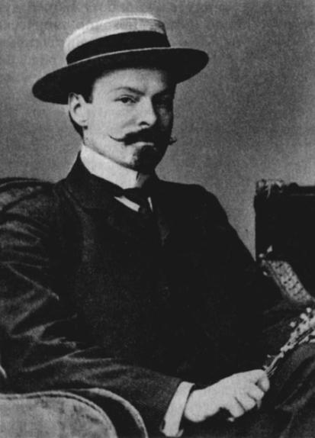
Константин
Дмитриевич
Бальмонт
1867 - 1942

Slide 2
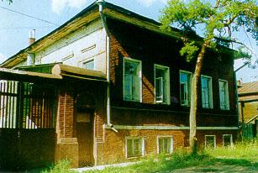
Константин Бальмонт родился 3 (15) июня 1867 года в деревне Гумнищи Шуйского уезда Владимирской губернии, третьим из семи сыновей. Дед поэта был морским офицером, отец, Дмитрий Константинович Бальмонт (1835—1907) служил в Шуйском уездном суде и земстве: сначала — коллежским регистратором, затем мировым судьёй, наконец — председателем уездной земской управы. Мать, Вера Николаевна, урождённая Лебедева, происходила из генеральской семьи, в которой любили литературу и занимались ею профессионально; она оказала сильное влияние на мировоззрение будущего поэта, введя его в мир музыки, словесности, истории, первой научив постигать «красоту женской души». Вера Николаевна хорошо знала иностранные языки, много читала и не была чужда некоторого вольнодумства: в доме принимали «неблагонадёжных» гостей. Именно от матери Бальмонт, как сам он писал, унаследовал «необузданность и страстность», весь свой «душевный строй».

Slide 3
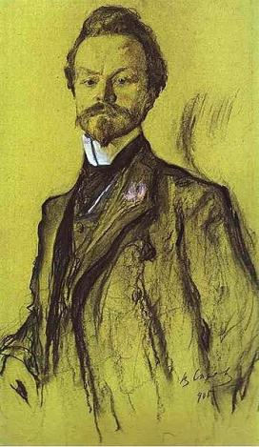
Первые десять лет жизни прошли в деревне. Всю жизнь Бальмонт с любовью вспоминал Гумнищи и родной край. В 1907 году он писал:
«Я вырос в саду, среди цветов, деревьев и бабочек. В наших местах есть леса и болота, есть красивые реки и озёра, растут по бочагам камыши и болотные лилии, сладостная дышит медуница, ночные фиалки колдуют, дрёма, васильки, незабудки, лютики, смешная заячья капустка, трогательный подорожник - и сколько - и сколько ещё!
«Мои первые шаги, вы были шагами по садовым дорожкам среди бесчисленных цветущих трав, кустов и деревьев, — писал впоследствии Бальмонт, выражаясь обычным своим вычурным слогом, — Мои первые шаги, вы были первыми весенними песнями птиц, были окружены первыми перебегами тёплого ветра по белому царству цветущих яблонь и вишен, первыми волшебными зарницами постигания, что зори подобны неведомому Морю и высокое Солнце владеет всем…»

Slide 4
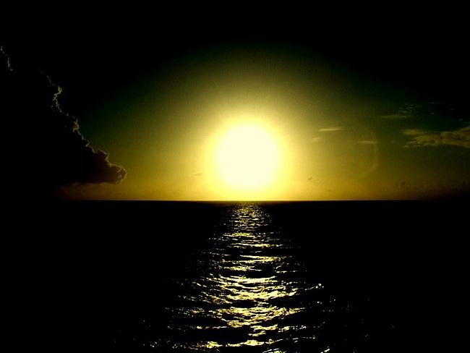
Я в этот мир пришёл, чтоб видеть Солнце И синий кругозор.

Slide 5
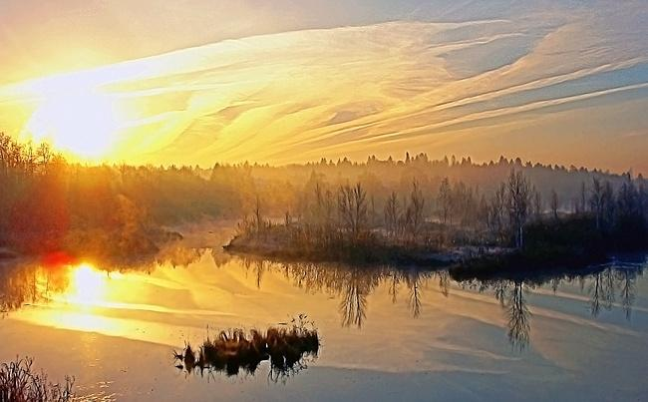
Я в этот мир пришёл, чтоб видеть Солнце И выси гор.

Slide 6
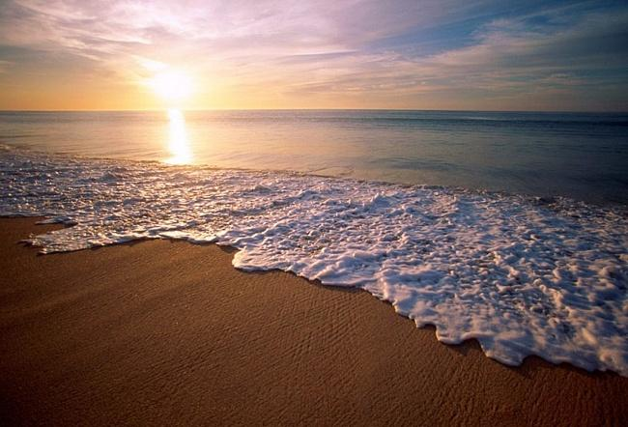
Я в этот мир пришёл, чтоб видеть Море

Slide 7
И пышный цвет долин.

Slide 8
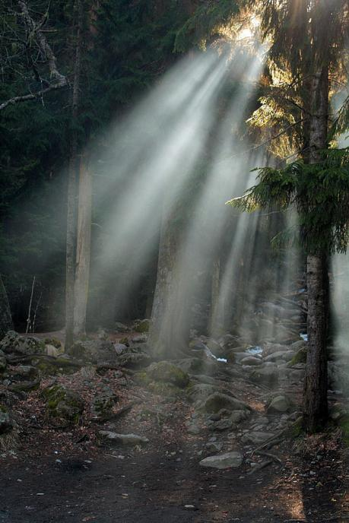
Я заключил миры в едином взоре, Я властелин.

Slide 9
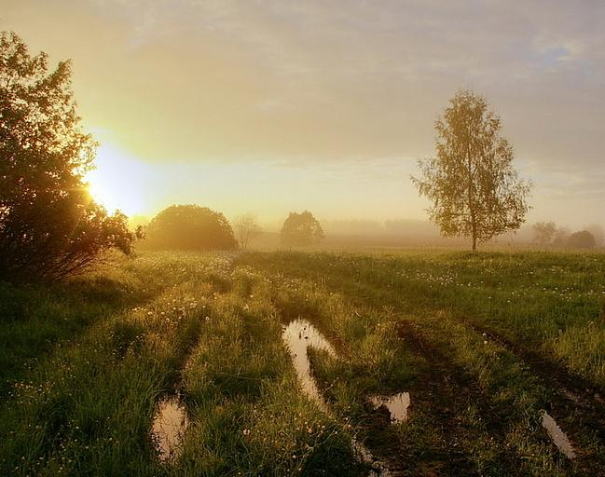
Я победил холодное забвенье, Создав мечту мою.

Slide 10
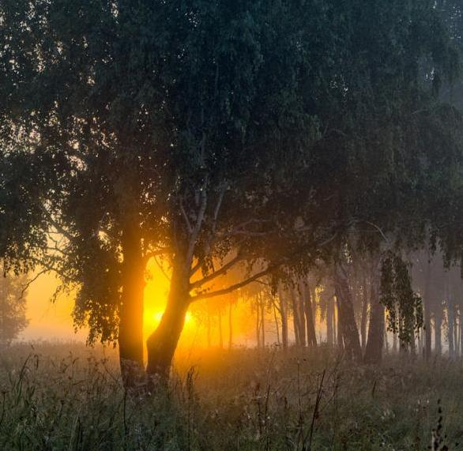
Я каждый миг исполнен откровенья, Всегда пою.

Slide 11
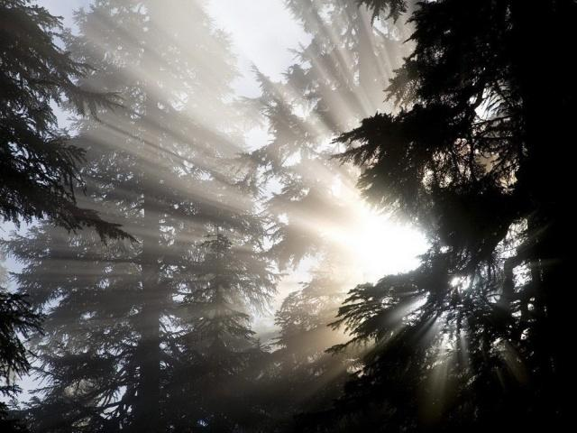
Кто равен мне в моей певучей силе? Никто, никто.

Slide 12
Мою мечту страданья пробудили, Но я любим за то.

Slide 13
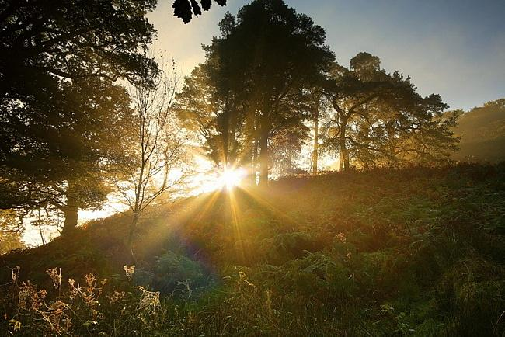
Я в этот мир пришёл, чтоб видеть Солнце, А если день погас,

Slide 14
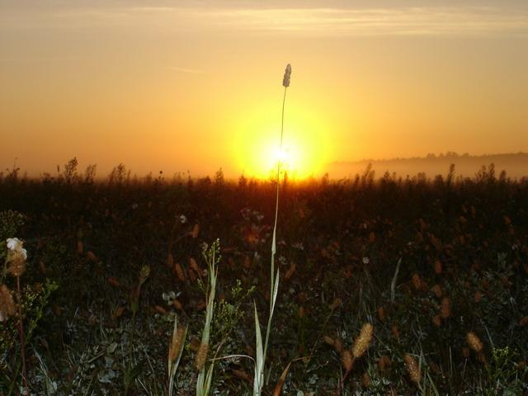
Я буду петь… Я буду петь о Солнце В предсмертный час!

Slide 15
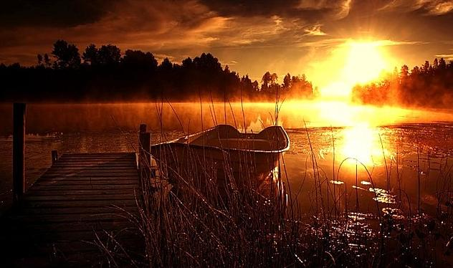
Будем как Солнце! Забудем о том, Кто нас ведёт по пути золотому,

Slide 16
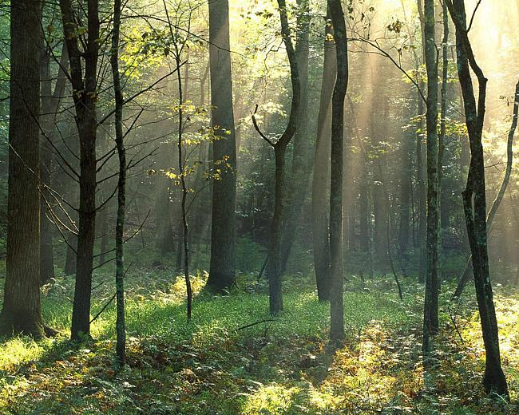
Будем лишь помнить, что вечно к иному, К новому, к сильному, к доброму, к злому, Ярко стремимся мы в сне золотом.

Slide 17
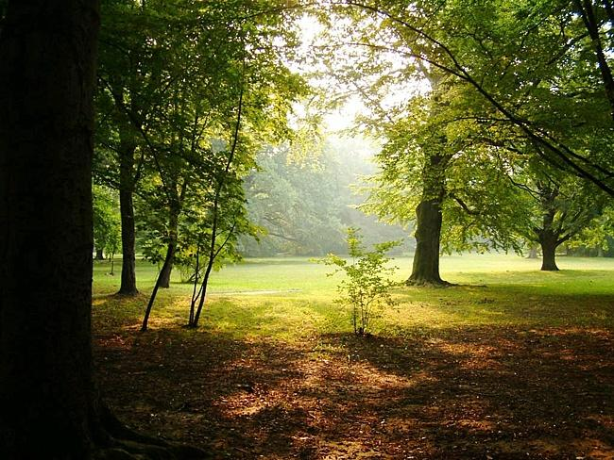
Будем молиться всегда неземному В нашем хотенье земном!

Slide 18
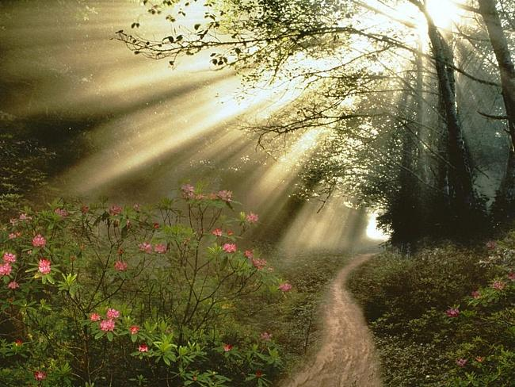
Будем, как Солнце всегда молодое,
Нежно ласкать огневые цветы,

Slide 19
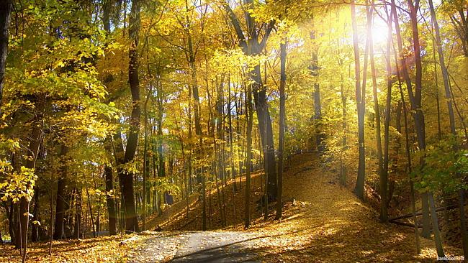
Воздух прозрачный и всё золотое.

Slide 20
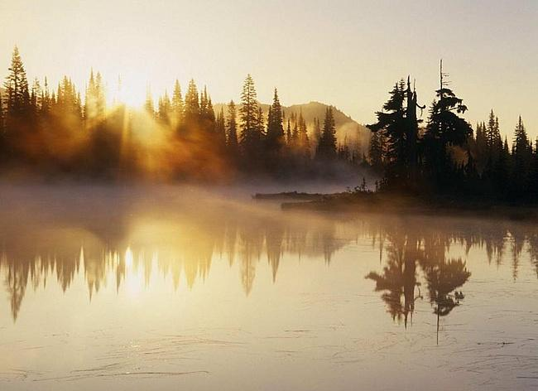
Счастлив ты? Будь же счастливее вдвое,
Будь воплощеньем внезапной мечты!

Slide 21
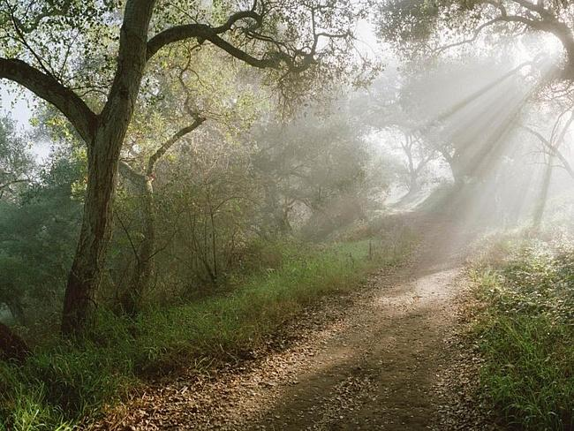
Только не медлить в недвижном покое,
Дальше, ещё, до заветной черты,

Slide 22
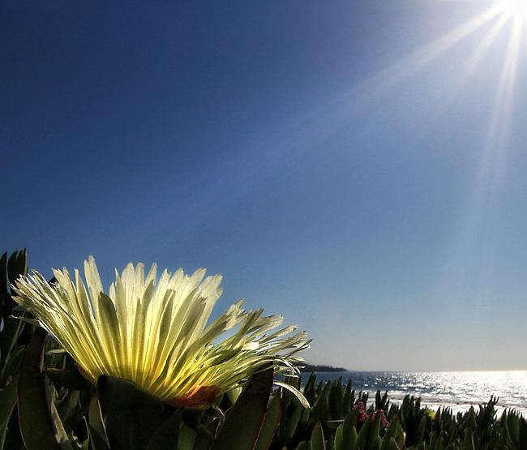
Дальше, нас манит число роковое
В Вечность, где новые вспыхнут цветы.

Slide 23
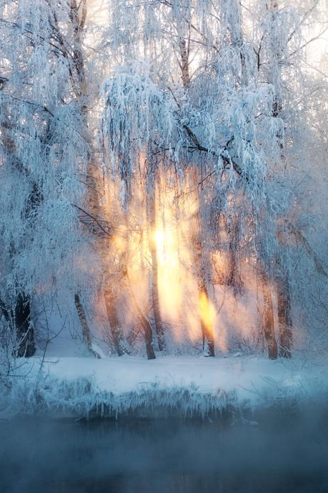
Будем как Солнце, оно — молодое.
В этом завет Красоты!

Slide 24
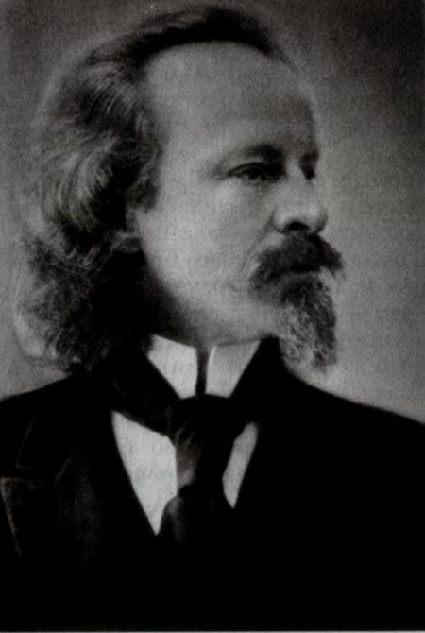
Бальмонта нередко причисляли к революционно настроенной молодежи, хотя, скорее всего, он был просто увлекающимся бунтарем, принимавшим участие в стихийных студенческих волнениях. Однако «неосторожные высказывания» о существующей власти служили поводом исключения его из гимназии и московского университета.

Slide 25
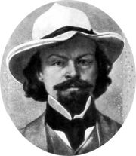
Бальмонт несколько раз пытается получить специальность юриста, но вскоре понимает, что хочет серьёзно заниматься литературой. В 23 года он расстаётся с женой. Тяжело переживая разрыв, временами впадая в тяжёлую депрессию, он пытается совершить самоубийство, выбросившись из окна. Родные определяют его на длительное лечение. Лечение пошло на пользу, и Бальмонт полностью уходит в творчество.

Slide 26
Издаётся несколько сборников стихов, о которых сочувственно отозвался В. Короленко, однако критики и читатели их не приняли. Но успех Бальмонту приносят блестящие переводы Ибсена, Байрона, Шелли, Лопе де Вега, Эдгара По и других поэтов и прозаиков. С середины 1890-х гг. Бальмонт занимает одно из ведущих мест в русском символизме, особенно после выпуска сборников «Под северным небом», «В безбрежности» и «Тишина». Он становится понятнее и ближе читателям. Его воспринимают как новатора, преобразователя стихотворных форм. Бальмонт в творчестве словно проходит два этапа. Неясное томление, фантазии, отход от реальности, а затем внезапное превращение в активную, революционную личность. Это особенно ярко выразилось в его «Лирике современной души» и сборнике «Будем как Солнце».

Slide 27
Однако в 1905 г. в творчестве Бальмонта, по словам Блока, происходит «перелом». На протяжении 12 лет, с 1905 по 1917 год, выходит несколько сборников его стихов: «Литургия красоты», «Птицы в воздухе», «Хоровод времён, «Зарево Зорь», «Ясень. Видение древа», «Сонеты Солнца, Неба и Луны» (1917). Но все его произведения встречаются более чем прохладно. Бальмонт подсознательно чувствует это и, чтобы набраться новых впечатлений, решает отправиться в путешествие. Еще в 1896-1897 гг. он посетил почти все европейские страны. В 1905 г. – Америку. В 1906-1913 гг. Бальмонт побывал в Египте, Африке, Австралии, Новой Зеландии, Полинезии, Цейлоне, Индии, Новой Гвинее, Канарских и Балеарских островах. В 1916 г. Бальмонт едет в Японию. Посещая различные страны, он изучает местные легенды, мифы и новые языки. Сам Константин Дмитриевич считал, что знает не менее 15 языков. Творчество народов мира вдохновляет его, и он с упоением занимается созданием очерков и новых поэтических сборников, в основу которых положены древние письменные источники. Например, индейские мифы вошли в книгу «Змеиные цветы», воспоминания о Египте – в книгу «Край Озириса», образы сказочной Океании воплотились в сборник стихов «Белый зодчий. Таинство четырёх светильников». Необходимо отметить, что переводы делались Бальмонтом с подлинников. Не особенно заостряя своё внимание на точности перевода, он стремился донести до читателей «дух подлинника». Не забывал поэт и о своей родине: Волга, Урал, Сибирь. Впервые побывав в Грузии в 1914 г. Бальмонт изучает грузинский язык, чтобы перевести поэму Ш. Руставели «Витязь в тигровой шкуре».

Slide 28
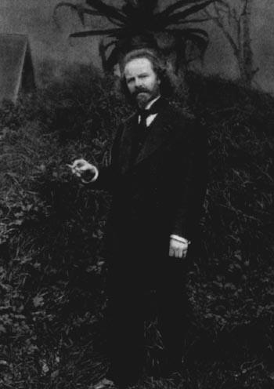
Бальмонт лояльно относится к новой власти, но, в отличие от Маяковского, считает, что поэт должен быть вне политики. Однако хаос гражданской войны Бальмонт принять не может и 25 июня 1920 г. навсегда покидает Россию.

Slide 29
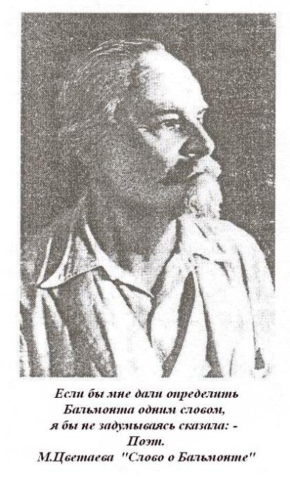
Во Франции поэт публикует в периодических изданиях разных стран свои произведения: «Дар Земле», «Песня рабочего молота», «Марево», «Стихи о России», «В раздвинутой дали», «Голубая подкова».
В 1923 г. появляются две книги автобиографической прозы: «Под новым серпом» и «Воздушный путь». Бальмонт работает над переводами европейских поэтов. В 1930 г. выходит в свет его перевод «Слова о полку Игореве».

Slide 30
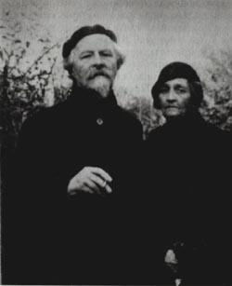
Последние годы Бальмонта мучает ностальгия по родине, он практически ничего не пишет. Умер Константин Бальмонт в 1942 г. в Нуази-ле-Гран, близ Парижа.

